Slide 1


Концепция устройство для очистки озёр и водоёмов
КОММЕНТАРИИ ДЛЯ ВСЕЙ ПРЕЗЕНТАЦИИ:
Размер текста со 2 по крайний слайд – 24 пт (по возможности)
Цвет текста – сиреневый (#7030A0) и/или черный (стандартный). На протяжении всей презентации, если ваш текст черный, то желательно сиреневым цветом выделять основные слова, выражающие главный смысл абзаца (для удобства визуального восприятия вашей информации)
Можно добавлять еще слайды, если не хватает места. Убирать слайды нельзя, которые сейчас есть в шаблоне.
Везде, где текст красного цвета, его нужно изменить или утвердить, перекрасив в черный или сиреневый.
Текст, написанный в шаблоне фиолетовым или черным цветом, не удаляем.
Шрифт - Calibri Light (Заголовки), Calibri (остальной текст)
Нумерация слайдов обязательная. Справа внизу (в розовом квадрате)
Суть слайдов должна передаваться через меньшее количество слов. Не перегружайте слайды большим количеством текста (для этого есть паспорт).
Иллюстративные элементы вашего проекта на протяжении презентации приветствуются.
ПОЛЕЗНЫЕ МАТЕРИАЛЫ:
Видеоурок АСИ «Как заполнить презентацию проекта» - https://disk.yandex.ru/i/-7PCIFLPTWY2Sw
Олеся Хрипунова о создании презентации для стартапа: https://www.youtube.com/watch?v=6gZJIsVLUSk

Slide 2
О проекте
КОММЕНТАРИИ ДЛЯ СЛАЙДА:
В генезисе проекта важно указать - откуда появился проект (короткая история).
Коротко изложите суть проекта, чтобы сразу ввести в курс дела слушателей.
Генезис проекта | В 20-м веке начали активно обсуждаться проблемы экологии и необходимости защиты природных ресурсов. Конференции, такие как Стокгольмская конференция по окружающей среде (1972), способствовали формированию международного понимания важности сохранения водных экосистем
Описание проекта | Проект «Концепция устройство для очистка озёр и водоёмов » направлен на использование современных технологий для эффективного мониторинга и очистки водных экосистем, страдающих от загрязнения и антропогенного воздействия.

Slide 3
Целевая аудитория
КОММЕНТАРИИ ДЛЯ СЛАЙДА:
Важно максимально конкретизировать целевую аудиторию - кто является потребителем продукта проекта? .
Будет значительным плюсом, если отметить тех, кто уже потенциально готов купить продукт при доработке.
ПОЛЕЗНЫЕ МАТЕРИАЛЫ:
1. Целевая аудитория: как определить за 9 минут: https://youtu.be/FT8KHdMvdJQ?si=dOw-kVPDM7ILkF2B
2. Целевой рынок. Как стартапам найти рынок, если он ещё не определен, статья PRODUCT UNIVERSITI:
https://productuniversity.ru/target-market
3. Что такое B2B, B2C и B2G и в чем их отличие: https://youtube.com/shorts/IWemRcaaDFQ?si=F-ESy6MGsRqQAFl3
. Физические лица (B2C): Владельцы загородных домов и дач (30-60 ) заинтересованы в поддержании чистоты своих участков, прибрежных зон. . Юридические лица (B2B): Туристические компании заинтересованные в поддержании чистоты водоемов , чтобы привлечь туристов и повысить привлекательность своих обьектов .

Slide 4
Проблема
КОММЕНТАРИИ ДЛЯ СЛАЙДА:
В чём заключается проблема целевой аудитории, которую планируется решить с помощью продукта проекта?
Нужно привести конкретный пример проблемы. Как она решается сейчас, в чем минусы таких подходов (по возможности).
ПОЛЕЗНЫЕ МАТЕРИАЛЫ:
Problem curation: важнейший процесс отбора проблем в стартапах, статья Admitad https://admitad.pro/ru/blog/problem-curation?amp=1
«Железный» стартап : какие проблемы он должен решать, статья RB.RU, https://rb.ru/howto/kuj-zhelezo/
Загрязнение водоёмов приводит к ухудшению качества воды, что негативно сказывается на экосистемах. . В условиях нарастающих экологических проблем, включая ухудшение качества вод и увеличение объёмов отходов

Slide 5
Решение
КОММЕНТАРИИ ДЛЯ СЛАЙДА:
Указать что создаете, как это работает и как решает проблему потенциального потребителя?
Очистка помогает восстановить природный баланс и поддерживать здоровье водных экосистем, включая флору и фауну. Внедрение беспилотных технологий для специализированной очистки водоёмов от мусора и биомассы, такой как водоросли и других. Дроны смогут осуществлять автоматизированные операции по сбору и удалению загрязняющих материалов, что существенно повысит эффективность очистки и снизит трудозатраты

Slide 6

Описание продукта
КОММЕНТАРИИ ДЛЯ СЛАЙДА:
Укажите ключевые характеристики продукта, в первую очередь, которые важны для потенциального потребителя.
Рекомендуется указать предполагаемую себестоимость продукта.
Лучше всего описать MVP, добавить фотографии.
Важно, чтобы по описанию можно было представить продукт, понять как он выглядит и как им пользоваться
ПОЛЕЗНЫЕ МАТЕРИАЛЫ:
Описание продукта, сайт «Школа трекеров Евгения Калинина» https://startupmagic.ru/tpost/10knjkdiz1-opisanie-produkta?amp=true
Это специализированные дроны, которые могут быть оснащены механическими или химическими системами, предназначенными для сбора и удаления загрязняющих веществ, таких как пластиковые отходы, водоросли и ила. Проект предлагает услуги по очистке озёр и водоёмов с использованием дронов, оснащённых современными сенсорами и механическими системами для сбора мусора. Основная ценность заключается в экологической эффективности и высоком качестве услуг, обеспечиваемых автоматизацией процессов и высокотехнологичным оборудованием. Услуга включает: - Мониторинг состояния водоёмов; - Очищающие операции; - Сообщение о состоянии экосистемы заказчикам.

Slide 7
Конкуренты
КОММЕНТАРИИ ДЛЯ СЛАЙДА:
Тут можно сравнить не только с прямыми конкурентами, но и косвенными.
В таблице можно указать короткие тезисы или «Да»/«Нет»
ПОЛЕЗНЫЕ МАТЕРИАЛЫ:
Как провести анализ конкурентов стартапа, https://youtu.be/mtqye7Vj0ME?si=uyi8f4FYaq5oxcfp
Анализ конкурентов для стартапа, малого и среднего бизнеса. Пошаговый алгоритм, https://youtu.be/6PkvN-nTX3k?si=_lRprzC8AZeGDeGv
Сравнительная характеристика | Концепция устройство для очистки озёр и водоёмов | Традиционные компании | Компаний с современными технологиями | Экологические организаций
Технологии | Использование дронов для очистки водоемов | Традиционные методы очистки ( механическая химическая, биологическая) | Использование дронов , автоматизированные системы очистки, новые материалы и технологии | Использование экологически чистых материалов и методов
Решение проблемы | оснащённые современными сенсорами и механическими системами для сбора мусора | В большей части человеческие ресурсы и бытовые хим. оборудования | С помощью очистительных машин и других | Найм волонтеров и рабочей силы
стоимость | Средняя | Высокая | высокая | Средняя
Целевая аудитория | Компании, занимающиеся очисткой и восстановлением экосистем | Государственные организации | Частные компаний | Эко защитники

Slide 8
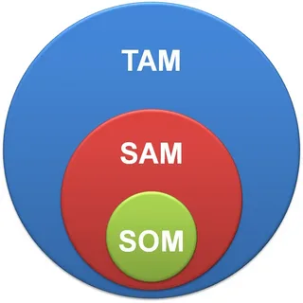
Рынок
КОММЕНТАРИИ ДЛЯ СЛАЙДА:
Есть ли рынок для продукта или он только формируется?
Рекомендуется указать: TAM, SAM, SOM.
ПОЛЕЗНЫЕ МАТЕРИАЛЫ:
Как оценить рынок: https://www.youtube.com/watch?v=cPdp_nFW6YY
Как оценить рынок стартапа? Объем рынка. Оценка объема рынка: https://youtu.be/c5aQ0WiShGM?si=1rgziIrYXgaAJZmI
Оценка рынка для стартапа: что такое PAM,TAM,SAM и SOM, https://youtu.be/kJHSgKOPF_w?si=5Vu9KHK3fofgL1y8
Как оценить объём рынка по методу PAM, TAM, SAM, SOM: рассказываем на примере онлайн-сервиса, статья Skillbox Media: https://skillbox.ru/media/marketing/kak-otsenit-obyem-rynka-metodom-pam-tam-sam-som-rasskazyvaem-na-primere-onlaynservisa/
Государственные и частные группы России TAM= 15000(примерная численность целевых групп)*1500000=22500000000 рублей Компании, занимающиеся очисткой и восстановлением экосистем SAM= 3500(численность эко-организаций)*1500000=5250000000 рублей SAM от ТАМ=5% При помощи маркетинговых усилий и уникального предложения планируется привлечь за год 1% от SAM SOM=42 867 000 рублей

Slide 9
Бизнес-модель
КОММЕНТАРИИ ДЛЯ СЛАЙДА:
Указать что планируется реализовывать: товар, услугу или технологию.
Рекомендуется указать средний чек, предполагаемый срок выхода на этап получения дохода и срок выхода на точку безубыточность.
Указать как будет генерироваться доход: продажа товаров и услуг (к примеру, создание мини-производства и прямые продажи); подписка; аренда/рента/лизинг; продажа лицензий; комиссия за посредничество; реклама и др.
ПОЛЕЗНЫЕ МАТЕРИАЛЫ:
Бизнес-модели для стартапа. Примеры бизнес моделей, https://youtu.be/YG_J4V-7X8o?si=gX4yq-mUYanWZm3O
Модели монетизации и заработка для стартапа. Что такое бизнес модель?, https://youtu.be/KONl6xKuK-4?si=WAgSCS_-kTJaSUY2
Бизнес-модель: как с её помощью запустить стартап или спасти погибающую компанию, YouTube, https://skillbox.ru/media/base/biznesmodel-kak-s-eye-pomoshchyu-zapustit-startap-ili-spasti-pogibayushchuyu-kompaniyu/
1) Выстраивание отношений с потребителями: Персонализированный подход: Для каждого клиента будет разработан индивидуальный план очистки в зависимости от специфики водоёма 2) Отношения с поставщиками: Сотрудничество с производителями дронов и оборудования для очистки, а также поставщиками биологических реагентов и других материалов, необходимых для очистки водоёмов 3) Привлечение финансовых и иных ресурсов Инвестиционные вложения: Поиск инвесторов, заинтересованных в экологии и устойчивом развитии 4) Каналы продвижения и сбыта: Цифровой маркетинг: Создание веб-сайта и активное ведение социальных сетей для информирования о проекте и его преимуществах. Использование SEO и контент-маркетинга для привлечения трафика. 5) . Потоки доходов: Плата за услуги очистки: Основной источник дохода — разовые или регулярные заказы на очистку водоёмов. Мониторинг и анализ: Продажа анализов состояния водоёмов местным органам власти, НПО и другим заинтересованным сторонам.

Slide 10
План развития
КОММЕНТАРИИ ДЛЯ СЛАЙДА:
На 1-2 этапе важно максимально быстро дойти до MVP, проверить спрос на рынке.
ПОЛЕЗНЫЕ МАТЕРИАЛЫ:
5 основных этапов разработки продуктового стартапа, статья Григорьева Дмитрия, https://fideware.com/ru/blog/5-essential-stages-in-startup-product-development/
Стадии стартапа от идеи до роста, https://youtu.be/Inydw0QlSQQ?si=uEejDtbL8p_wu7hd
№ | Этап 1 | Этап 2 | Этап 3
1 | 1. Разработка и запуск MVP (Minimal Viable Product) | 2. Расширение функционала и привлечение групп | 3. Масштабирование и монетизация
2 | Определение целевой аудитории | Расширение ассортимента | Расширение функционала
3 | Оценка рисков | Увеличение рекламы | Выход на новый рынок
4 | Оценка рынка | Продвижение | Маркетинг и брендинг
5 | Разработка бизнес моделей | Анализ и оптимизация | Развитие сообщества
6 | Запуск MVP

Slide 11
Прогнозная общая смета на 1 год
КОММЕНТАРИИ ДЛЯ СЛАЙДА:
Прогнозная смета должна быть рассчитана на период, который равен реализации тех этапов, которые будут отображены в этой презентации на слайде 12 (конечным этапом может быть: выход на точку безубыточности, создание пилотной серии продукции или др.). Это может быть 7 месяцев,
1 год, 2 года или др. срок.
.
 |  |  |  | в тыс. рублей
№ | Статьи расходов | Источники средств |  | Сумма по всем источникам
 |  | Средства Стартап-студии | Прочие источники
1. | Капитальные затраты | 7 650 000 руб+10% | -
2. | Затраты на расходные материалы | 525 000руб+ 10%
3. | Фонд оплаты труда (ТД и ГПХ) | 1 950 000 + 10% | -
4. | Прочие расходы, в том числе: | 300,000 - 500,000 руб | -
4.1. | Расходы на услуги (работы) третьих лиц | 330 000руб | -
4.2. | Расходы на аренду (помещение, оборудование и др.) | 150 000+10% | -
4.3. | Аутсорс юридических и бухгалтерских услуг | 75 000+ запас на несколько месяцев | -
4.4. | Иные расходы по обеспечению работы компании (операционные расходы, командировочные, резерв на непредвиденные расходы и др.) | 135 000руб | -
ИТОГО РАСХОДЫ: |  | 10 815 000 рублей

Slide 12
Риски
КОММЕНТАРИИ ДЛЯ СЛАЙДА:
Укажите какие риски есть при реализации проекта, как планируется их минимизировать.
ПОЛЕЗНЫЕ МАТЕРИАЛЫ:
Как снизить бизнес-риски для стартапа? 9 рисков, о которых всегда нужно помнить, статья VC.RU, https://vc.ru/u/1178804-profilans-grupp/496758-kak-snizit-biznes-riski-dlya-startapa-9-riskov-o-kotoryh-vsegda-nuzhno-pomnit
Классификация рисков стартапа, статья Войнова Ю.А., Демин С.С., https://cyberleninka.ru/article/n/klassifikatsiya-riskov-startapa/viewer
Риски стартапа: выявляем и уменьшаем, статья журнала ФИНУСЛУГИ, https://finuslugi.ru/navigator/nakopit-i-sohranit/stat_riski_startapa_vyyavlyaem_i_umenshaem
Возможные риски: 1) Высокая стоимость разработки и внедрения технологии. 2) Недостаточная осведомленность потенциальных клиентов об услугах проекта. 3) Сложности с получением разрешений на использование дронов. 4) Негативное влияние погодных условий на работу дронов. 5) Возникновение технических неполадок. Смягчение рисков: 1) Поиск финансирования для покрытия расходов на разработку. 2) Проведение активных маркетинговых кампаний. 3) Получение всех необходимых разрешений и согласований. 4) Разработка резервных планов на случай неполадок. 5) Страхование оборудования и ответственности.

Slide 13
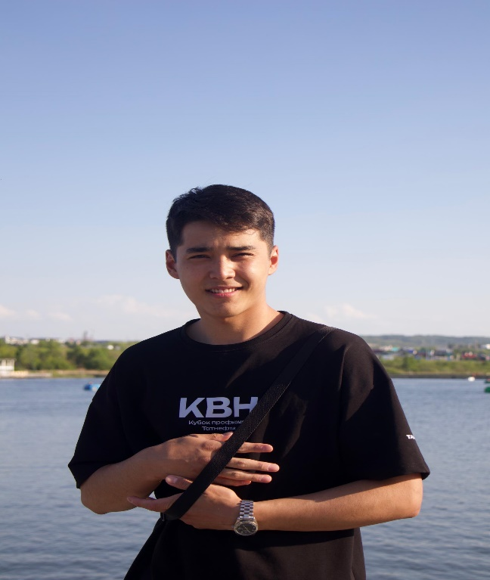
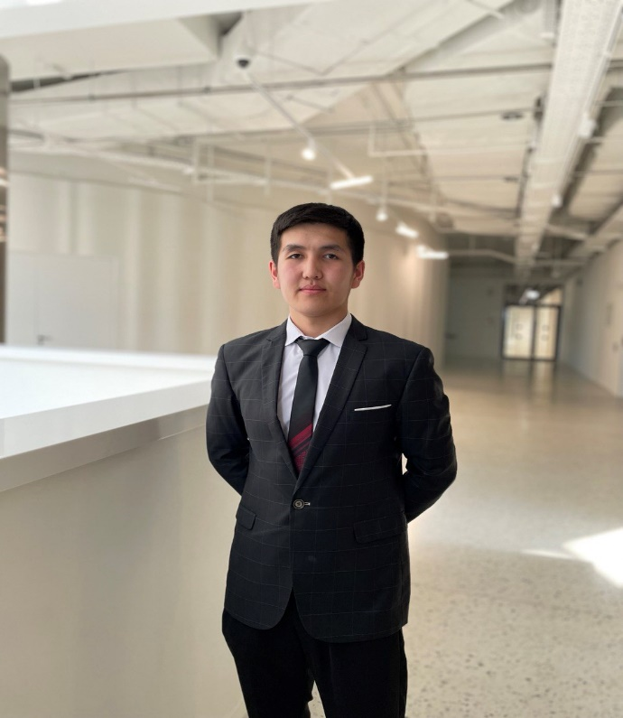
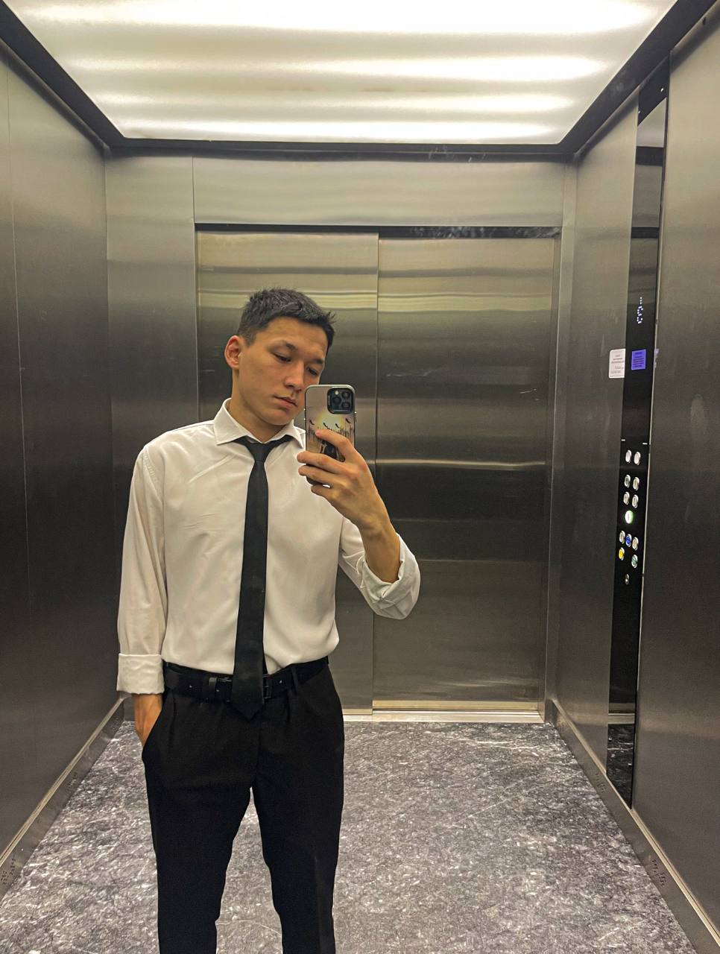
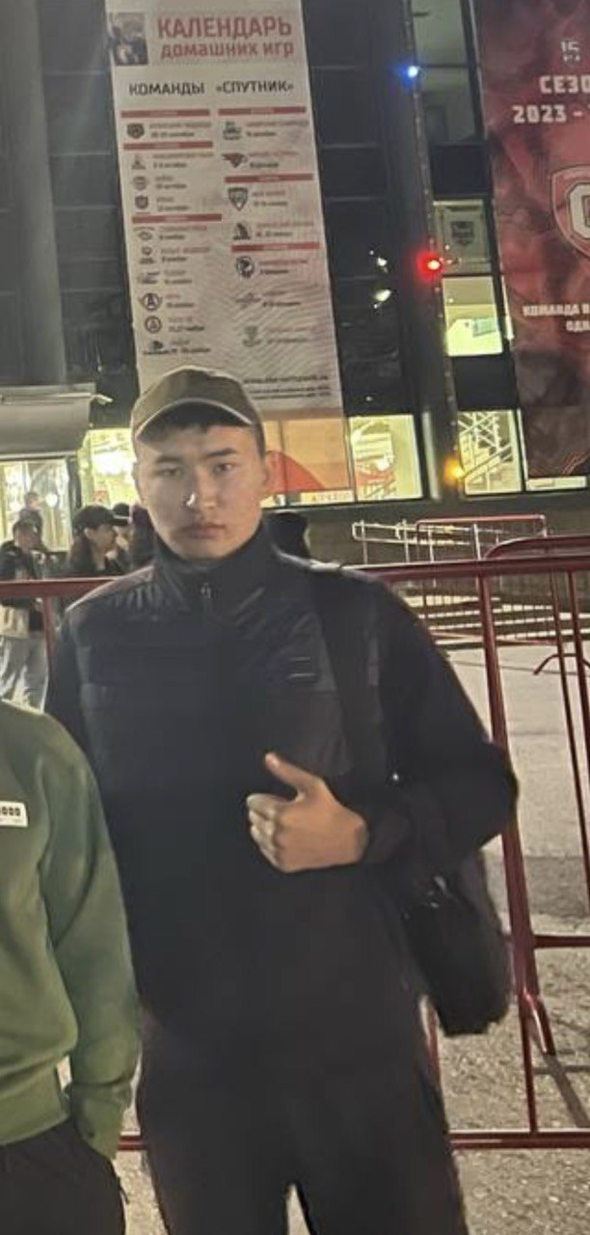
Адылбеков
Руслан
Мирланбекович
Программист
Студент Агту
КОММЕНТАРИИ ДЛЯ СЛАЙДА:
Указать кто входит в команду проекта, какой опыт и какая роль у каждого члена команды?
Рекомендуется добавить фотографии членов команды.
Можно добавить еще один слайд, если не хватает места.
Алыкулов Тимур Султанбекович
Фрилансер
Студент Агту
Фото
Мамырбеков
Курманбек
Нургазиевич
Менеджер
Студент Агту
Жолдошов
Арген
Сайфетдинович
Генератор идей
Студент Агту

